Slide 1
Masked Autoencoders Are Scalable Vision Learners
2026.1.12-1.18
周报
论文原文地址：https://arxiv.org/pdf/2111.06377
论文项目github地址：
模型部署笔记代码在个人github仓

Slide 2
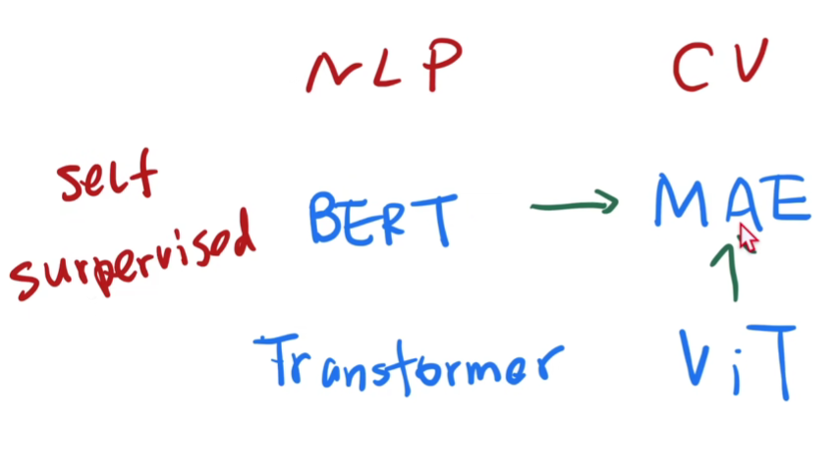
该论文与其他论文的关系
1、transformer就是一个基本架构，有编码器和解码器，在机器翻译的性能上面优于RNN。
2、BERT是基于transformer，用在nlp这个任务中，主要的思想就是类似完形填空，挖空某个单词，模型去猜测挖空的某个词，提高模型的特征抽取能力，这种是无监督的方式。
3、vit就是将transformer用在cv领域，但是原文其实是有监督的分类模型。
4、MAE就是类比BERT，将VIT进行改造，用在CV领域，是无监督的，通过完形填空解析图片中的特征。

Slide 3
论文核心贡献
1、模型思想简单，只在VIT的基础上，引入BERT的思想，在目标检测、实例分割、语义分割上效果不错；
2、引入masked到cv领域，将原始图片遮住绝大部分的像素，迫使模型学习到更多的特征。
3、提出了cv领域的无监督学习的模型。

Slide 4
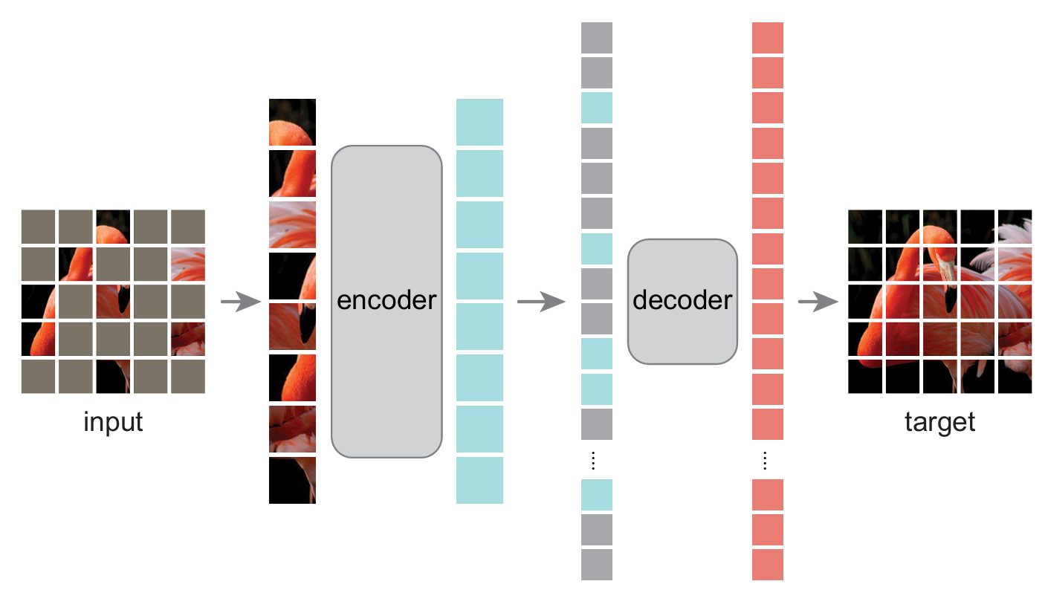
模型拆解

Slide 5
模型拆解
1、输入的图片被分割成若干个小图形块，对3/4的图形块进行mask遮盖，只保留1/4的图形块进入encoder；
2、encoder是直接搬的VIT的模型；
3、利用position encoder的信息将VIT的输出和masked遮盖组合；
4、再利用一个解码器预测真实图像的输出。

Slide 6
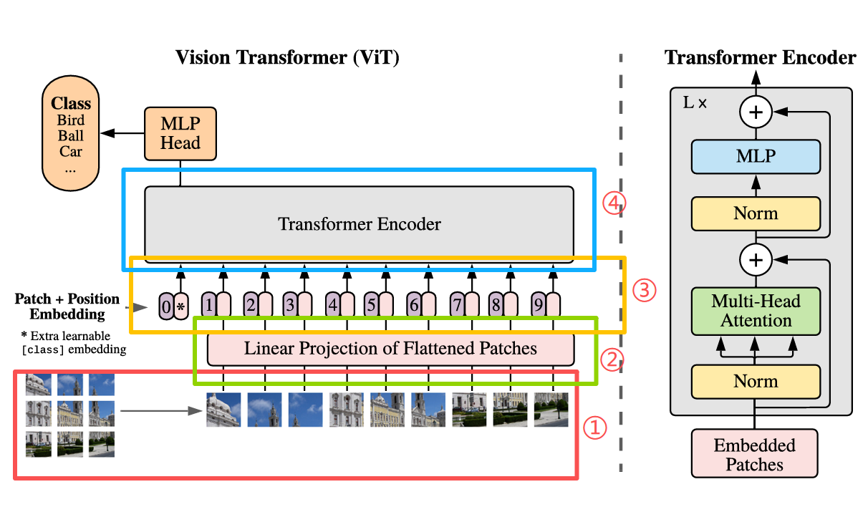
模型拆解
1、patch embedding：输入图像为[3,224,224]，3代表通道，H,W，然后按照16*16大小，将原始的图片进行分割，一共会分割出14*14=196个小的图像块，这里的每一个图像块，看成nlp中的token。相当于一张图片被改成了具有196个token，每个token的维度是16*16*=768维。在这一步输出为[196*768]。
2、线性投影层：（就是全连接层），这个全连接层是可学习的，维度为[768*768]，这两个768有所不同，前一个768是图像固定处理之后就是768，但是后一个768可以随着transformer的大小进行变化，如果transformer架构大一点的话，那么全连接层可以变成[768,1024]，这样每个token的维度就会增大。其实前一个768也是可以变动的，因为前一个768是因为我们选择的patch为16*16,

Slide 7
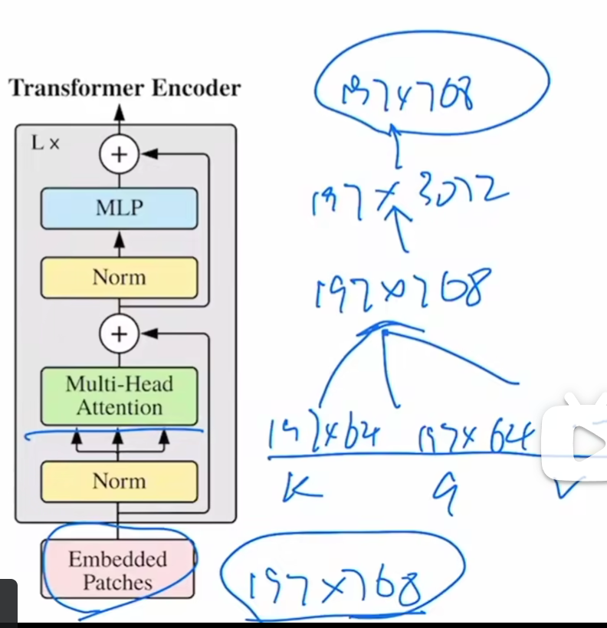
模型拆解
3、position embedding：这个位置编码是可学习的并且用的是和bert中一样的[1，768]，在位置编码后，由于我们最终输出的是分类任务，所以这里额外引入了一个新的token，这个token又叫做cls token，这样代表最后让进入transformer encoder这个的输入是[197,768]。
4、transformer encoder：1个token的向量维度是768，自注意力就是自己关注自己身上的一些信息，对于每个token来说，有768个维度，正常直接qkv操作就行，但是这样可能效果不好，所以用多头注意力，（这里用的是12个）我们可以理解为，就是把768个维度拆分12份，每一份是64，所以这里的qkv的维度都是[197,64]，经过multi-head attention后，再拼接，输出还是[197,768]，然后进行残差连接，再经过层归一化，再经过MLP，一般MLP内部的隐藏层的维度会放大4倍变成[197,3012]，然后再缩放回[197,768]。因为输入输出都是一样的，所以前面的过程可以重复很多次，这里进行L次。

Slide 8
